Slide 1



Projeto Aplicado II
Análise de dados para a agência de viagens "Boa Viagem"
https://github.com/OhashiMarina/Projeto-Aplicado-II
Andrei Souza de Oliveira - TIA: 22520600
Daniele dos Santos Rosa - TIA: 22510631
Gabriela Ohashi de Souza - TIA: 22521097
Marina Ohashi de Souza - TIA: 22520971
Miguel Maurício T. Pitali da Silva - TIA: 22507310

Slide 2

Introdução
A agência de viagens "Boa Viagem" está empenhada em melhorar seus serviços e aumentar a satisfação do cliente por meio da análise de dados relacionados às reservas de passagens aéreas. Com um extenso conjunto de dados que abrange informações sobre passageiros, voos, destinos e comportamento de reserva, o projeto visa aplicar técnicas como análise descritiva, segmentação de clientes, análise de tendências temporais, previsão de demanda por destino e avaliação do desempenho de voos.

Slide 3
Premissas
Com uma bordagem data-driven, permite que a "Boa Viagem" tome melhores decisões, com propósito de antecipar as necessidades dos clientes e se destacar no cenário dinâmico do setor.
Airline dataset, disponível em:
https://www.kaggle.com/datasets/iamsouravbanerjee/airline-dataset

Slide 4
Objetivos e Metas
Análise de Demanda por Destino: Analisar a demanda por destinos específicos com base nas reservas de passagens aéreas, identificando os destinos mais populares e os segmentos de mercado mais relevantes.
01
Segmentação de Clientes: Segmentar os clientes com base em critérios como idade, gênero, nacionalidade e preferências de viagem para oferecer pacotes de viagens mais personalizados.
02
Análise de Desempenho de Voos: Avaliar o desempenho de voos com base no status do voo e identificar áreas de melhoria na eficiência das operações de voo.
03
Análise de Desempenho de Voos: Avaliar o desempenho de voos com base no status do voo e identificar áreas de melhoria na eficiência das operações de voo.
03
04

Slide 5
Aquisição do Dataset
Base de Dados:
https://www.kaggle.com/datasets/iamsouravbanerjee/airline-dataset
01
Shape: 98619 linhas, 15 colunas
02
235 países avaliados
03
6 Continentes

Slide 6

Análise Exploratória dos Dados
Avaliação Primária
Identificou-se as colunas:
Passenger ID: identificação de cada passageiro
First Name: Primeiro nome do passageiro
Last Name: Último nome do passageiro
Gender: Gênero
Age: Idade do passageiro
Nationality: Nacionalidade do passageiro
Airport Name: Nome do aeroporto
Airport Country Code: Código do país do aeroporto
Country Name: Nome do país que o voo pertence
Airport Continent: Abreviação do continente que País pertence
Continents: Continente do País pertence
Depature Date: Data de partida do voo
Arrival Airport: Abreviação do aeroporto de chegada
Pilot Name: Nome do piloto responsável pelo voo
Flight Status: Situação/condição do voo

Slide 7






Análise Exploratória dos Dados
Demanda por continentes
Insights
Através de linhas de códigos para geração de gráficos, conseguimos identificar algumas informações importantes para a agência de viagens “Boa Viagem.
As demandas por “Continentes” e pelos principais “Países” de destino foram investigadas, com a utilização de gráficos de barras, proporcionando insights sobre as preferências dos passageiros e auxiliando nas estratégias de marketing e expansão.
Demanda pelos 10 principais destinos (país)
10 Melhores Desempenhos por País de Destino (valor absoluto)
Eficiência das Operações
Piores Desempenhos por País de Destino

Slide 8
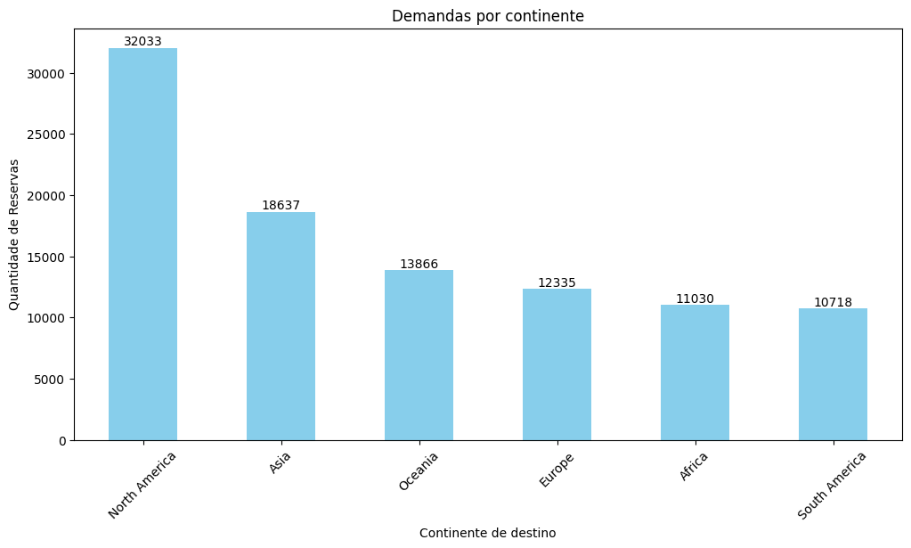
Insights
Insights
Através dos dados e gráfico notamos que o Coninente de maior demanda para a agência “Boa viagem” é North America (América do Norte.

Slide 9
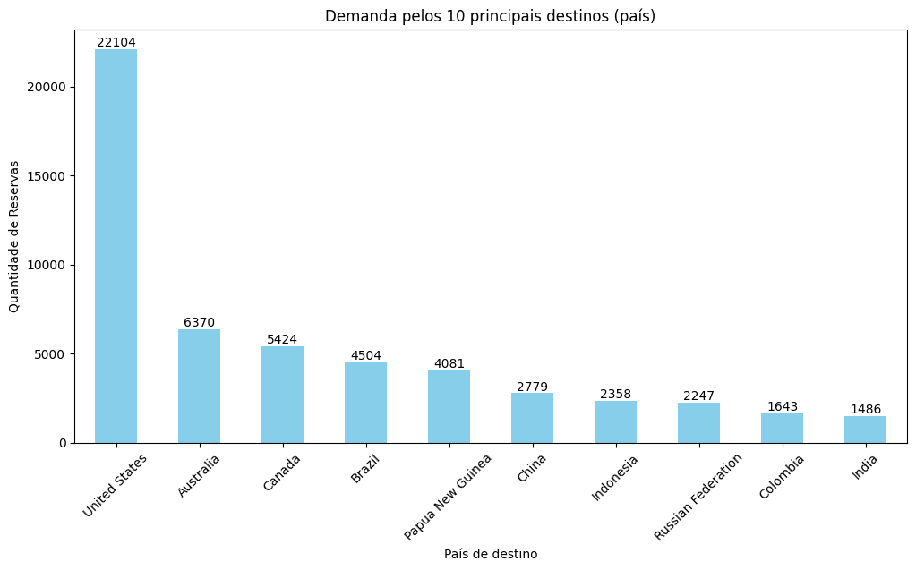
Insights
Insights
O principal destino dos voos da “Boa viagem” no aspecto país é Estados Unidos. O top 3 destinos é composto por dois países do continente Norte Americano (líder em demanda no aspecto continetal)

Slide 10
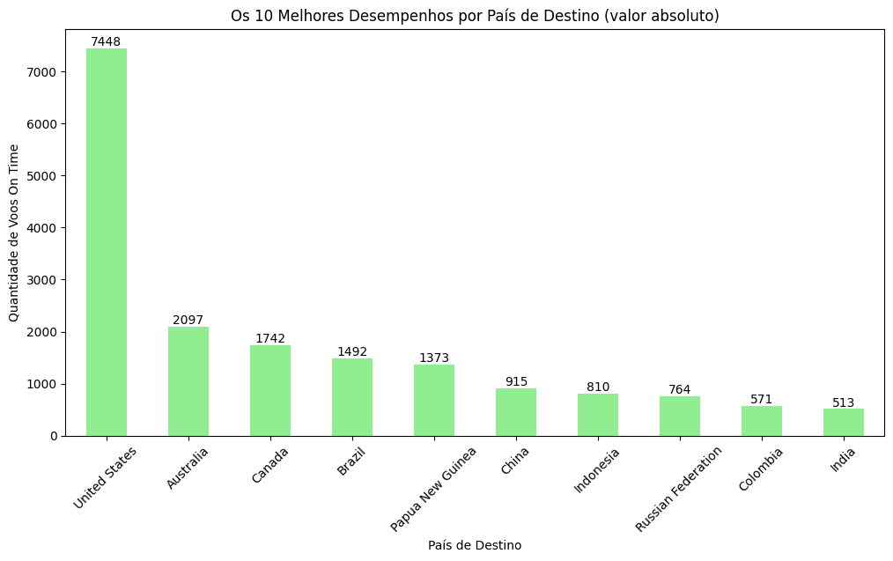
Insights
Insights
No aspecto eficiência de voos, esses são os países com maiores quantidades de voos “On Time”, ou seja, voos que não foram cancelados e nem houveram atrasos.

Slide 11
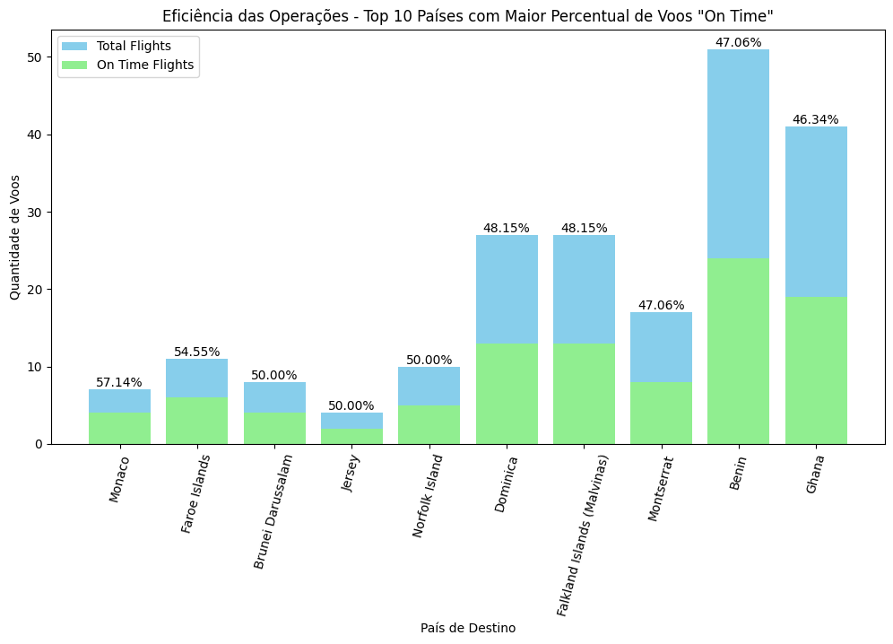
Insights
Insights
Decidimos analisar a eficiência dos voos proporcinalmente, visto que EUA tinha mais voos e isso não significava que por terem mais dados “on time” eram o país com mais voos eficiente. Com isso, descobrimos que o país com maior eficiência é Mônaco

Slide 12
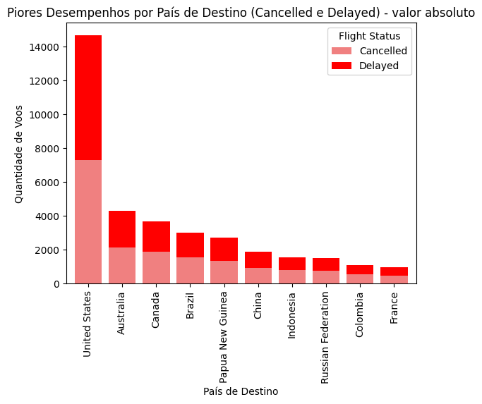
Insights
Insights
Apesar dos EUA apresentar a maior quantidade de voos “On time”, em proporção é o país com maior proporção no quesito ineficiência, ou seja, status de voos “Cancelled ou “Delayed” (cancelados ou com atrasaos

Slide 13


Modelo ML para Análise de Demanda por Destino
Modelo: Regressão Linear
Medidas de acurácia: Erro Quadrático Médio (MSE), Coeficiente de Determinação (R²)

Slide 14


Codificação e Contagem do Modelo:
Inicialmente, para aplicação do medelo a codificação da variável categórica "Nome do País" foi realizada usando Label Encoding. Em seguida, o número de registros para cada país de destino foi calculado, resultando em um DataFrame com as colunas "Nome do País" e "Contagem de Passageiros".
Preparação e Treinamento do Modelo:
Os dados foram preparados para o treinamento do modelo de regressão linear. A variável independente (X) é definida como "Nome do País", enquanto a variável dependente (y) é "Contagem de Passageiros". A eficácia do modelo foi avaliada com a divisão dos dados em conjuntos de treinamento (80%) e teste (20%). O modelo foi treinado usando a biblioteca scikit-learn, permitindo previsões com base nos dados de teste. Visualmente, um gráfico de dispersão foi gerado para comparar dados reais (azul) e previsões do modelo (vermelho, marcadas com 'x').

Slide 15
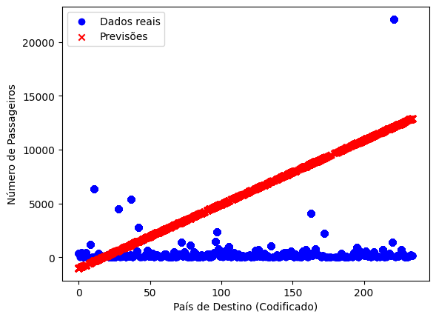
Resultado da Regressão Linear
Resultado de acurácia:
Erro Quadrático Médio (MSE) -
Coeficiente de Determinação (R²) -

Slide 16

Obrigado

